Slide 1
Здоровьесбережение - как одно из важнейших направлений работы школы

Slide 2
Статья 41. Охрана здоровья обучающихся
Статья 42. Психолого-педагогическая, медицинская и социальная помощь обучающимся, испытывающим трудности в освоении основных общеобразовательных программ, развитии и социальной адаптации
Статья 48. Обязанности и ответственность педагогических работников
1. Педагогические работники обязаны:
4) развивать у обучающихся познавательную активность, самостоятельность, инициативу, творческие способности, формировать гражданскую позицию, способность к труду и жизни в условиях современного мира, формировать у обучающихся культуру здорового и безопасного образа жизни;
6) учитывать особенности психофизического развития обучающихся и состояние их здоровья, соблюдать специальные условия, необходимые для получения образования лицами с ограниченными возможностями здоровья, взаимодействовать при необходимости с медицинскими организациями;

Slide 3
Федеральный закон от 29.12.2012 N 273-ФЗ
"Об образовании в Российской Федерации"
Статья 28. Компетенция, права, обязанности и ответственность образовательной организации п. 3
15) создание необходимых условий для охраны и укрепления здоровья, организации питания обучающихся и работников образовательной организации;
16) создание условий для занятия обучающимися физической культурой и спортом;
Статья 37. Организация питания обучающихся
1. Организация питания обучающихся возлагается на организации, осуществляющие образовательную деятельность.
2. Расписание занятий должно предусматривать перерыв достаточной продолжительности для питания обучающихся.

Slide 4
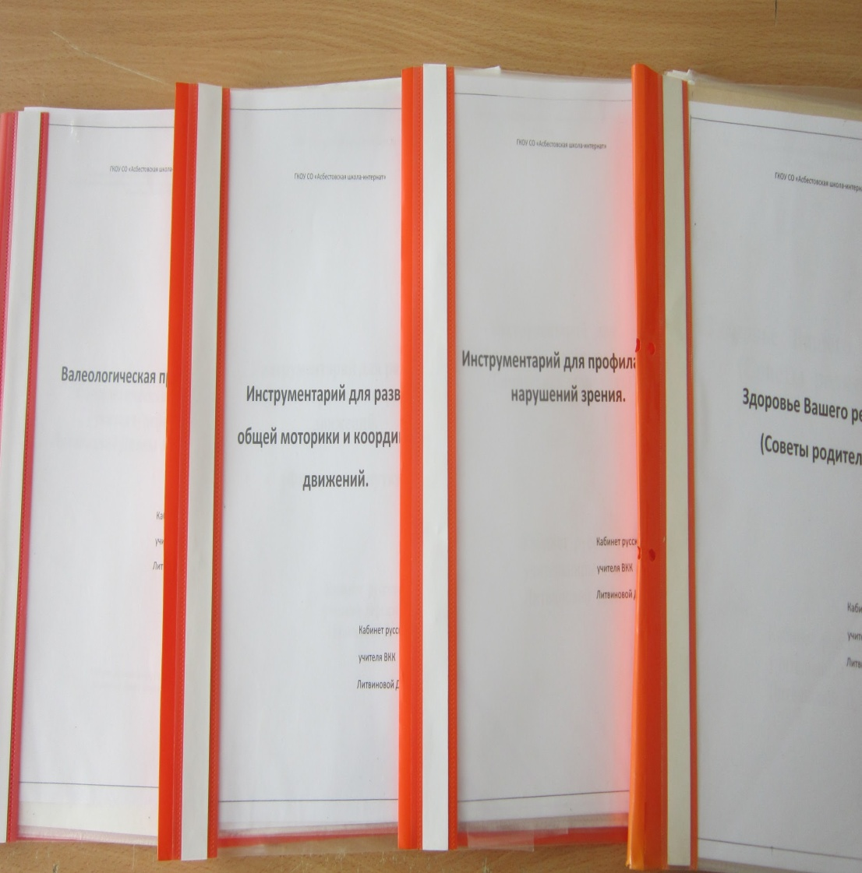
Валеология — (лат. valeo здравствовать, logos наука) - наука о здоровье, о механизмах сохранения и укрепления здоровья человека.
Валеологическая программа и инструментарий.
Валеологическая программа и инструментарий к ней - обязательная составляющая любого предметного кабинета.
ументарий к ней - обязательная составляющая любого предметного кабинета.

Slide 5
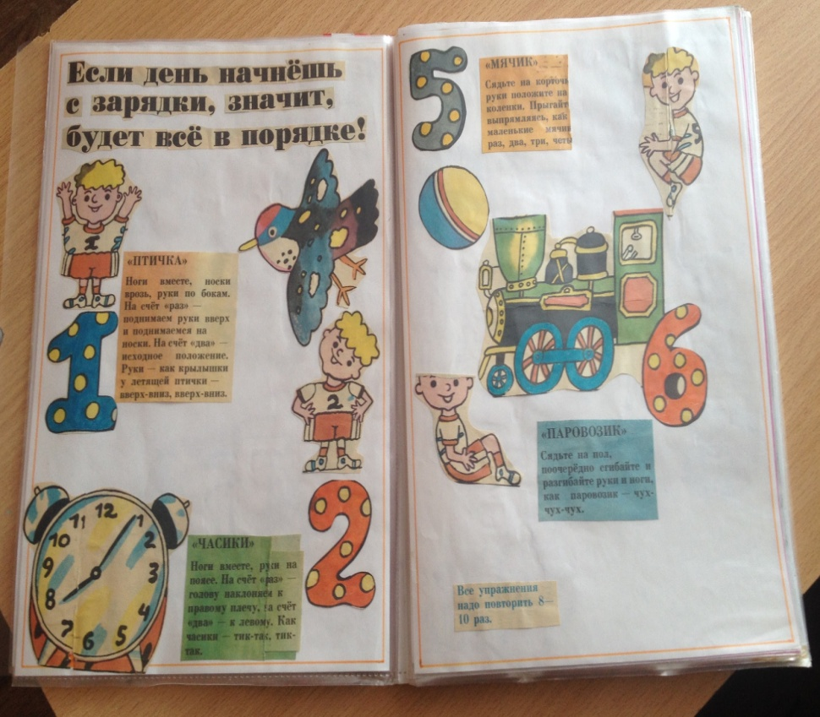
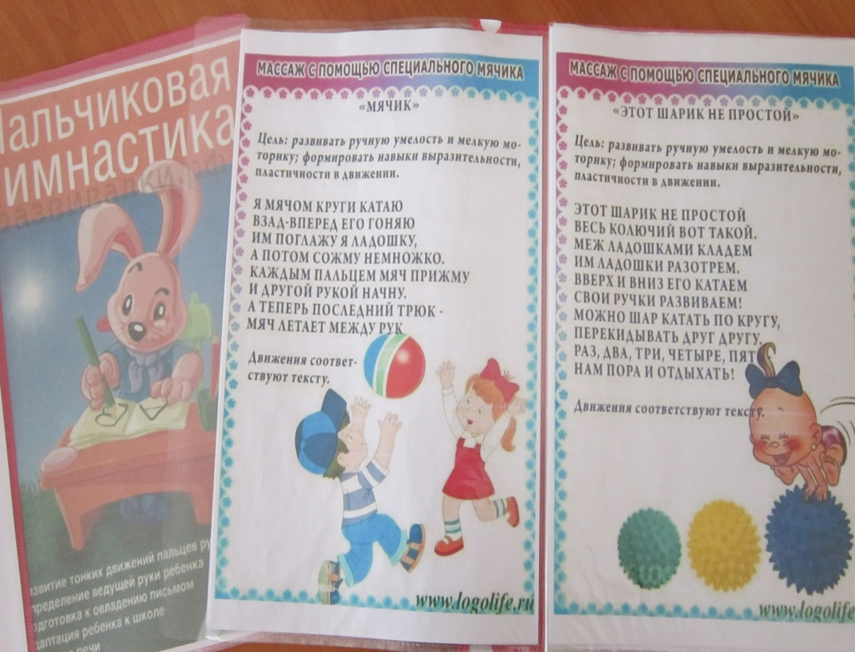
Приложением к валеологической программе могут быть накопительные папки:
с гимнастикой для глаз;
с комплексами для развития мелкой моторики (пальчиковая гимнастика);
с физкультминутками;
с комплексами для самомассажа;
с нетрадиционными здоровьеразвивающими технологиями;
с советами для родителей по вопросам здоровьесбережения;
Валеологический инструментарий учителя
1 КК Лапшиной Д.Д.

Slide 6
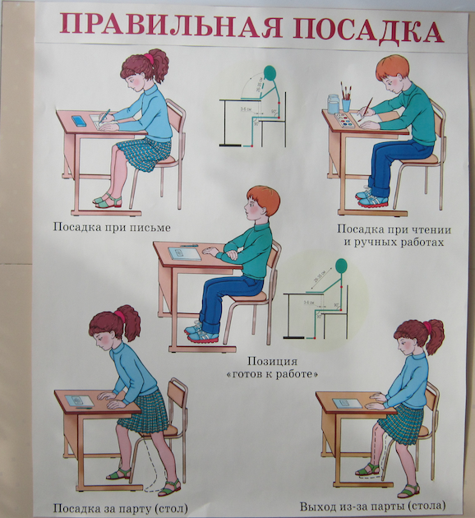
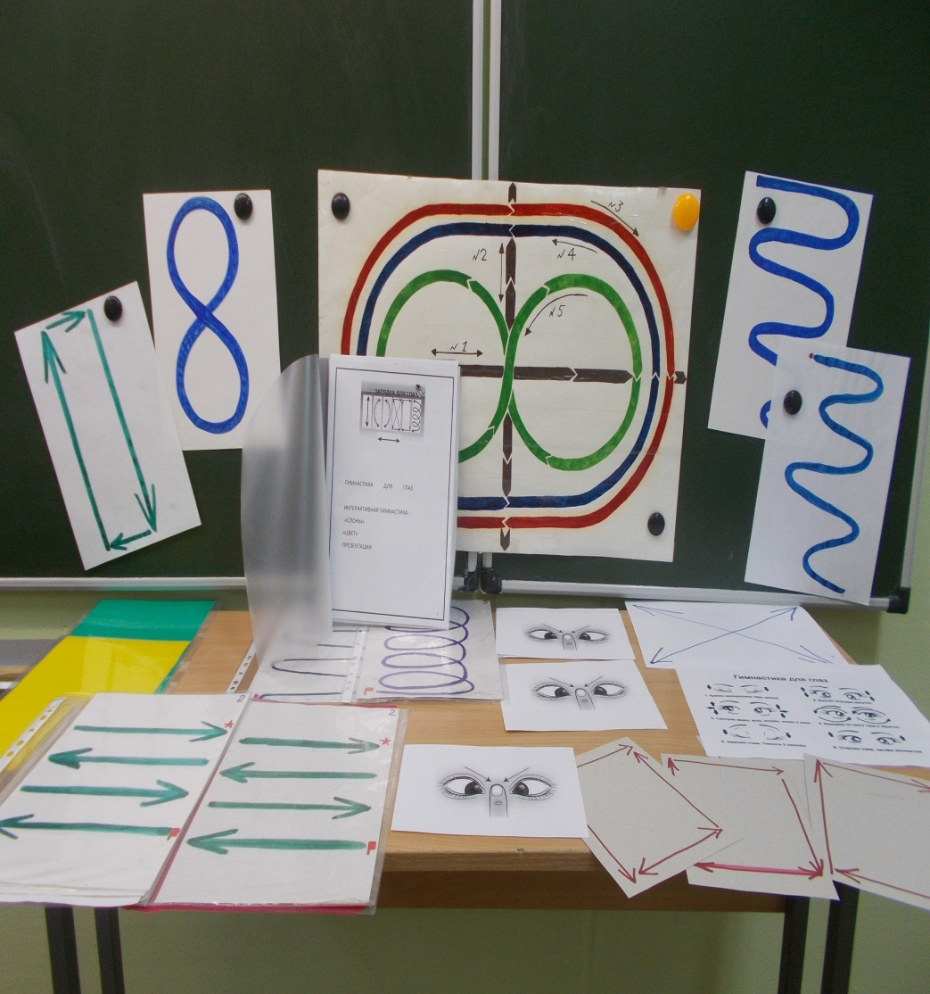
Гимнастика для снятия напряжения с глаз и профилактика нарушений зрения - один из обязательных этапов урока.
В каждом кабинете оформлен стенд "Сиди правильно"
Инструментарий учителя-логопеда ВКК Борисовой Т.Г.

Slide 7
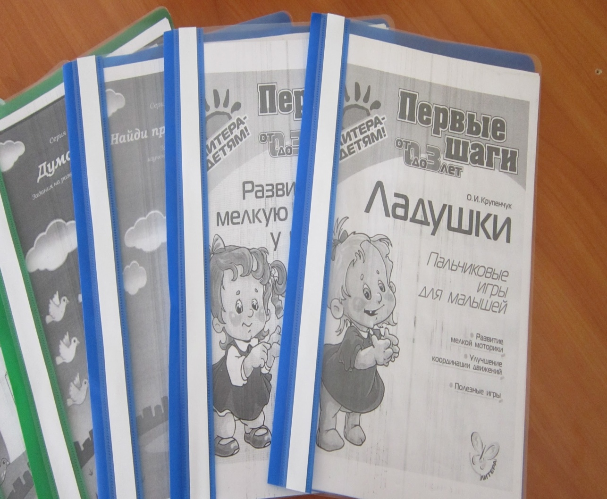
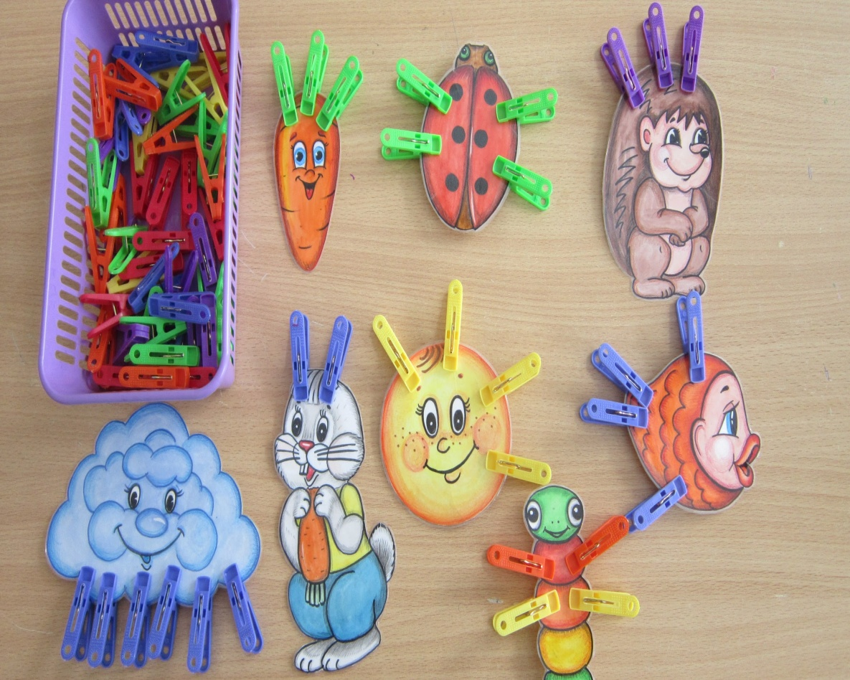
Валеологический инструментарий для развития мелкой моторики учителя ВКК Комаровой Е.А.
Валеологический инструментарий для проведения пальчиковой гимнастики учителя ВКК Ивановой П.А.

Slide 8
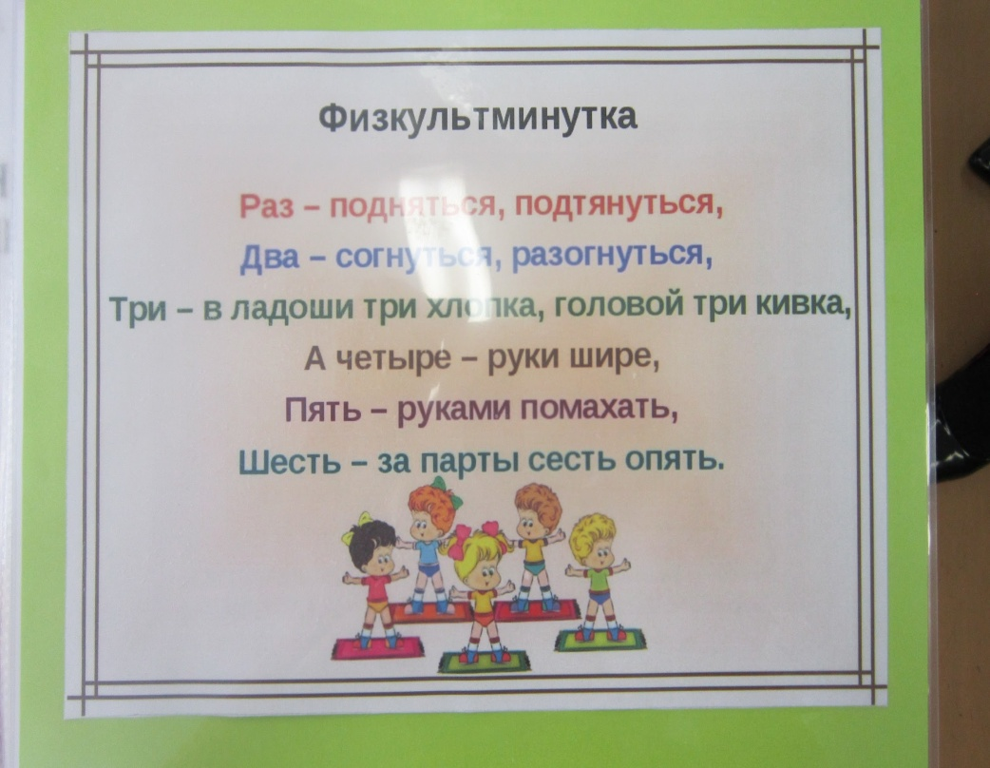
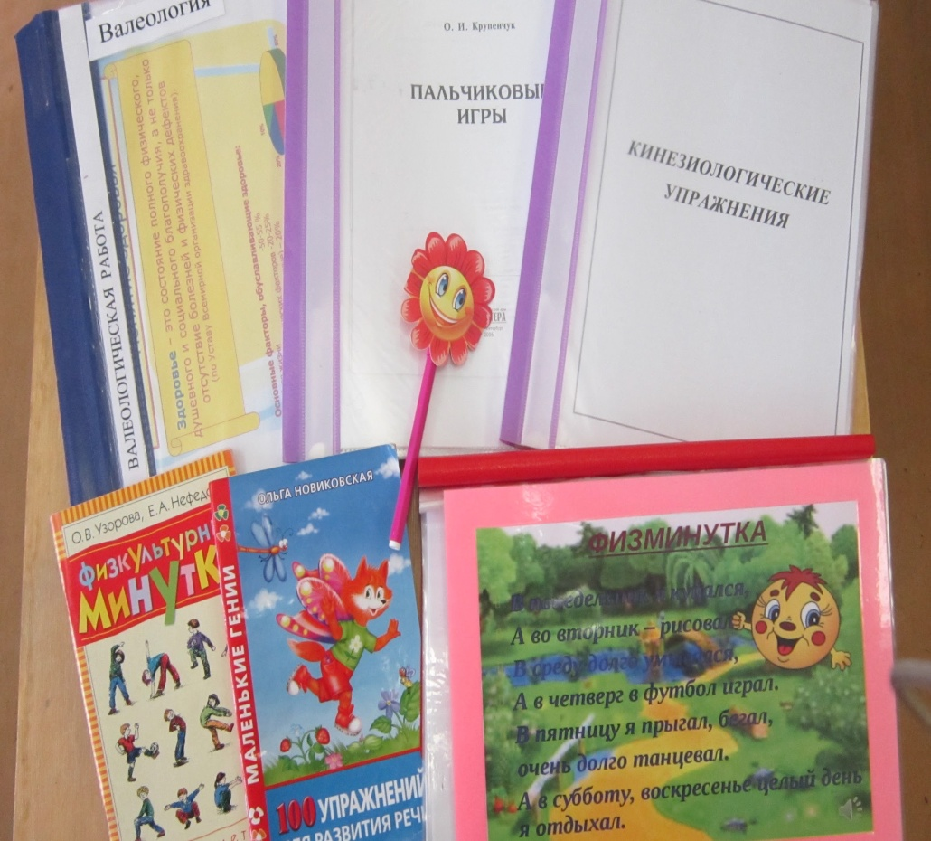
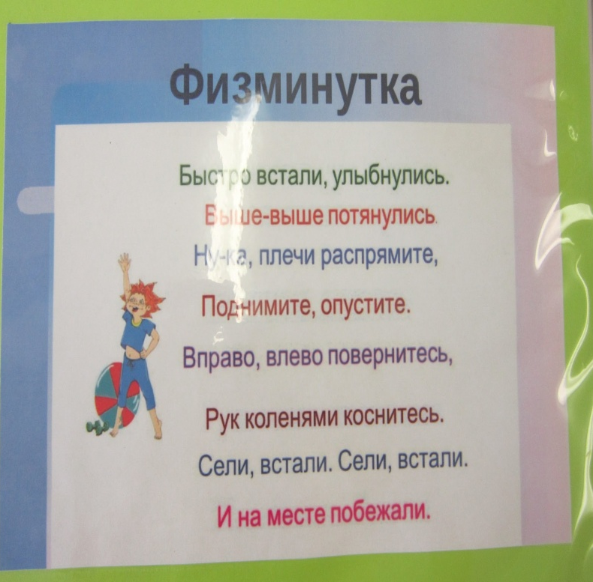
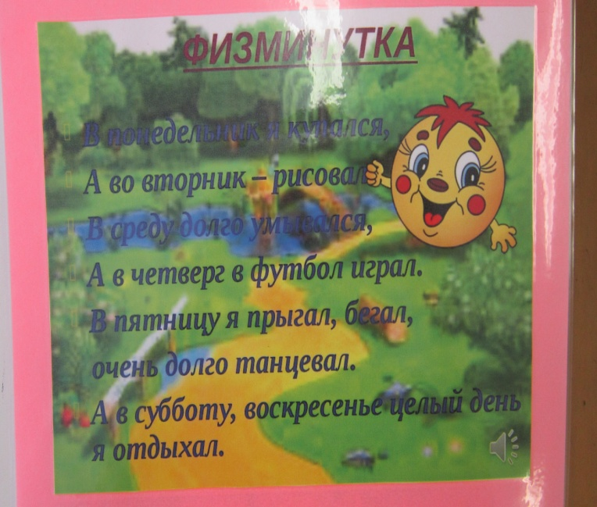
Валеологический инструментарий для развития общей и мелкой моторики (физкультминутки ) учителя ВКК Коротеевой Н.П.

Slide 9
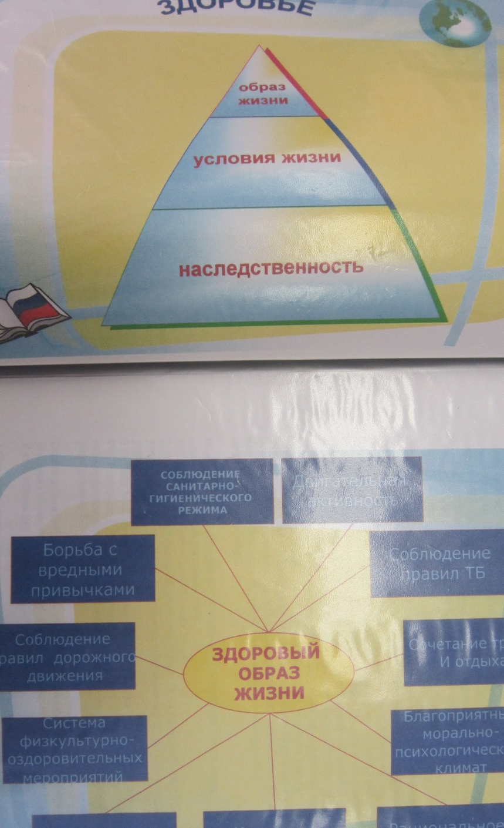
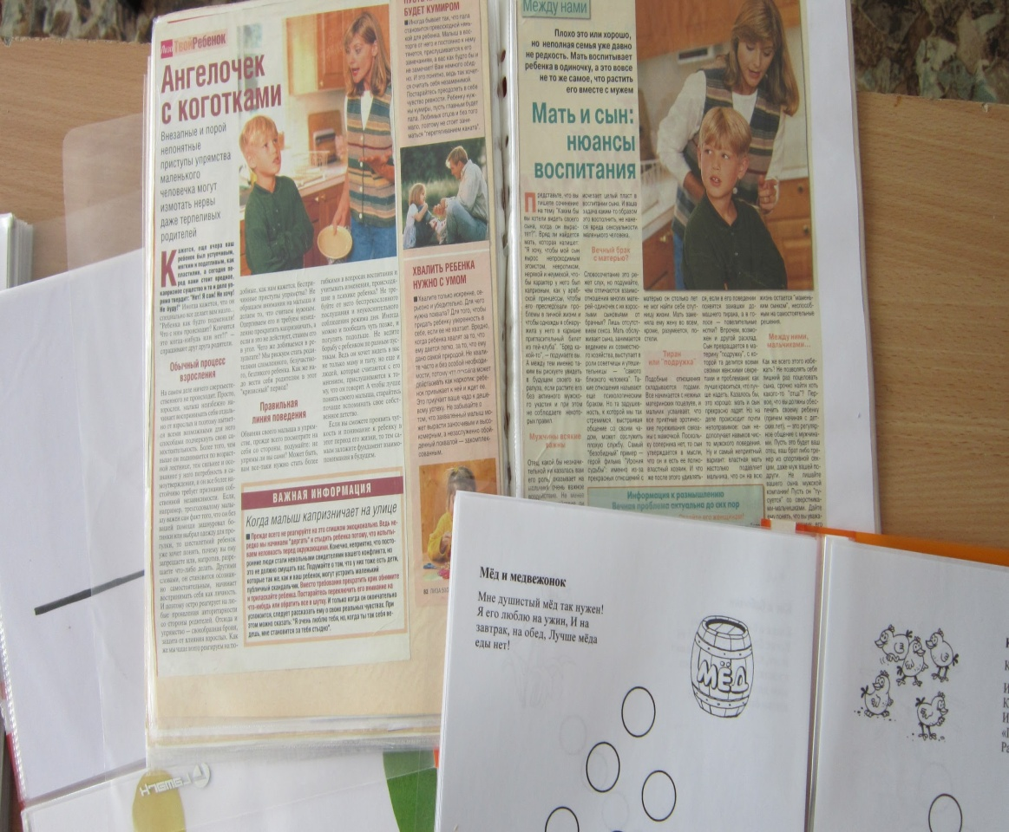
Составной частью валеологической программы являются информационные материалы, рекомендации для родителей по вопросам сохранения и укрепления здоровья обучающихся.

